Slide 1

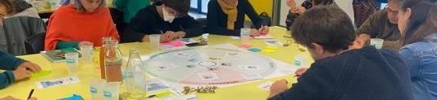

Direction régionale de l’environnement,
de l’aménagement et du logement
IMPACCT
Bretagne
Boîte à outils
Annexe 4. Exemple de support atelier#1
 |  | Imaginer les modes de vie des Bretons à horizon 2050 Démarche de prospective IMPACCT sur l’adaptation au changement climatique et l’évolution des modes de vie en Bretagne à horizon 2050
 | LICENCE OUVERTE OPEN LICENCE

Slide 2
DÉMARCHE DE PROSPECTIVE IMPACCT
sur l’adaptation au changement climatique et l’évolution des modes de vie en Bretagne à horizon 2050
ATELIER #1
Partage, mise en débat des éléments de diagnostic et identification des enjeux territoriaux
Notes:
AAA
EEE
2

Slide 3

BIENVENUE !
Notes:
AAA
EEE
3

Slide 4

1
Introduction
4

Slide 5
Accueil par la collectivité
Bienvenue et remerciements
Bretagne très concernée par le changement climatique
Impacts déjà perceptibles, nécessité d’adaptation
Engagements de la collectivité pour l’atténuation
Actions également pour l’adaptation
Engagement dans la démarche IMPACCT
  changements de nos modes de vie à l'horizon 2050 en tenant compte du changement climatique
  dynamique d'adaptation sur notre territoire, à partir des impacts concrets des évolutions du climat
  Proposition d’actions issues du dialogue avec l'ensemble des composantes du territoire
PCAET : plan climat air énergie territorial à l’échelle intercommunale
Notes:
5

Slide 6
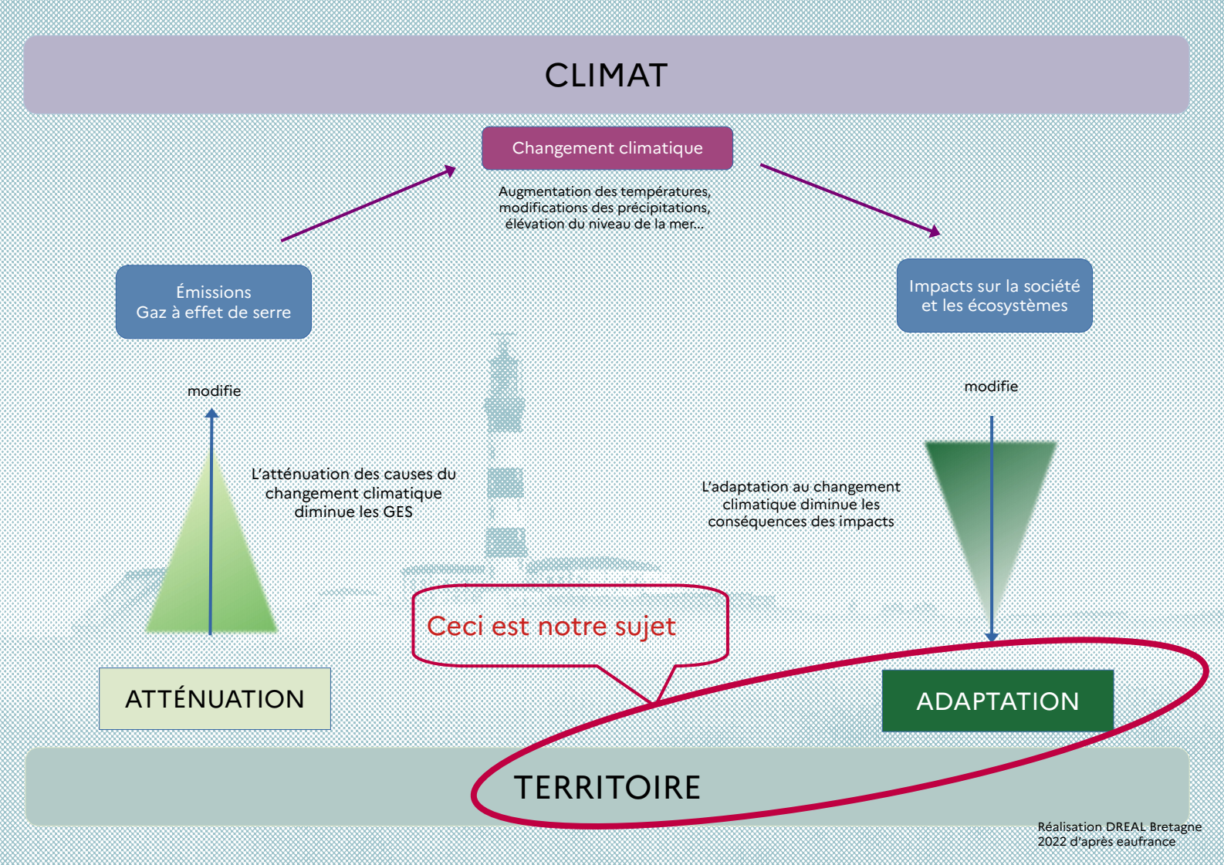
CONTEXTE
DREAL pilotage régional de la politique climatique pour l’État
Dernier rapport du GIEC (2021-2022)
  réchauffement climatique plus précoce et plus rapide
  nécessité de mettre en adéquation les moyens mis en œuvre pour s’adapter et accélérer la résilience des territoires
Atténuation = réduction des émissions de gaz à effet de serre
Adaptation = actions visant à faire face aux conséquences du changement climatique
  indispensable d’intensifier l’action sur le volet de l’adaptation, rapidement et à tous les niveaux
  stratégies, démarches, dispositifs de financement et d’accompagnement existent mais
  Difficile d’appréhender de manière concrète les enjeux, la globalité des changements possibles et les impacts du réchauffement climatique, en particulier sur les modes de vie
Notes:
6

Slide 7
DÉMARCHE IMPACCT
Démarche de prospective territoriale, participative et citoyenne, en complémentarité avec les acteurs et dispositifs précédemment évoqués
Objectifs :
  S’appuyer sur les données existantes pour diffuser la connaissance
  Accompagner la construction de nouveaux imaginaires collectifs et de nouvelles normes sociales
  Initiation d’une dynamique en Bretagne pour :
    Aider les élus à anticiper les évolutions des modes de vie des Bretons → intégration dans les projets de territoire
    Inciter l’ensemble des acteurs du territoire à s’engager dans des actions concrètes d’adaptation : les changements dépendent des collectivités mais aussi des citoyens → contribution de chacun, processus de modifications des façons de voir et faire
Choix des territoires d’expérimentation : au niveau des collectivités en charge des questions concrètes de changement climatique, territoires contrastés
Choix de la méthode : s’appuyer sur les savoirs locaux et sur l’intelligence collective, sujet difficile et émergent, pas de boîte à outils existante
Notes:
7

Slide 8
2
Présentation du déroulé de l'atelier
8

Slide 9




PRÉSENTATION DE L’APPROCHE
Avril 2022
PHASE 1
Quel est notre niveau de connaissance à date de l’impact du changement climatique sur la Bretagne ?
État des lieux des connaissances existantes, notamment autour de 5 dimensions du quotidien d’un Breton : se déplacer, habiter, travailler, s’alimenter, disposer de biens & services.
Juin 2022
PHASE 2
Quelle réalité pour nos territoires ?
État des lieux des trois territoires d’expérimentation au travers d’une observation de terrain, interviews d’acteurs du territoire et d’éléments de repère.
Septembre 2022
PHASE 3
Quels modes de vie à horizon 2050 pour chacun des territoires ?
Co-construction des modes de vie avec les Bretons au travers des ateliers participatifs sur les territoires pilotes.
Fin 2022
PHASE 4
Quels engagements pour les Bretons ?
Restitution et communication
Notes:
AAA
EEE
9

Slide 10

Comment imaginer des modes de vie soutenables et souhaitables pour les Bretons en réponse au changement climatique ?.
Notes:
AAA
EEE
10

Slide 11
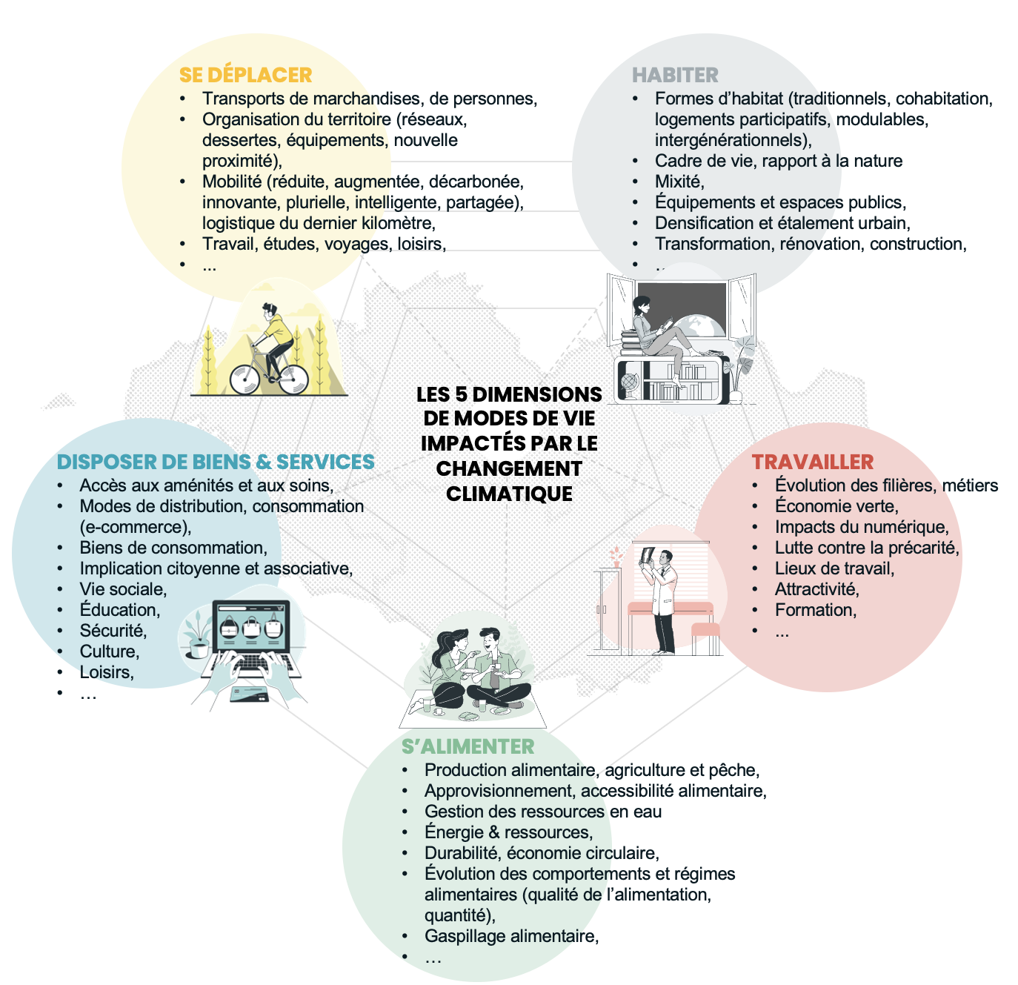
Imaginer des actions concrètes À TRAVERS 5 dimensions
11

Slide 12

Présentation des 3 ateliers
Aujourd'hui
Atelier#1
Partage, mise en débat des éléments de diagnostic et identification des enjeux territoriaux
Atelier#2
Construction d’une vision commune des modes de vie en 2050 sur les enjeux de leur territoire
Atelier#3
Orientation et projets à mener par les acteurs du territoire à horizon 2050
Modes de vie des territoires pilotes en 2050
Liste des enjeux « éclairés » pour chaque territoire pilote
Liste de projets fédérateurs sur le territoire pilote à expérimenter
Prendre connaissance et enrichir les enjeux de votre territoire
Mettre en débat les orientations futures
Notes:
AAA
EEE
12

Slide 13

DÉROULÉ DE L’ATELIER
17h30
Accueil & introduction
17h55
Présentation des temps et contenus à explorer
18h00
Temps 1 –Quels sont les enjeux liés au changement climatique pour mon territoire ?
18h55
Temps 2 – Mise en débat des futurs possibles
20h25
Prochaines étapes et conclusion
20h30
Fin de l’atelier
Notes:
13

Slide 14



Règles de l'atelier
ÉCOUTER avec ATTENTION
PARLER avec INTENTION
ÊTRE BIENVEILLANT
SE FAIRE CONFIANCE
RESPECTER le CADRE
Notes:
14

Slide 15
3
Temps 1 –Quels sont les enjeux liés au changement climatique pour mon territoire ?r
15

Slide 16
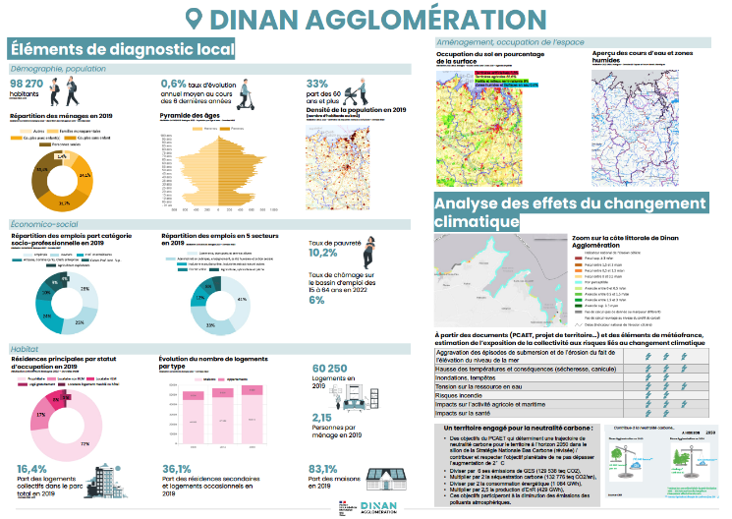
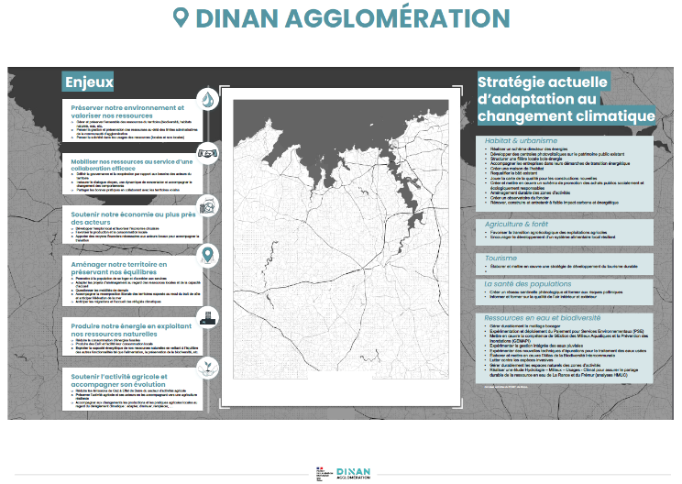
CONTENUS À EXPLORER
Contexte global Bretagne
+
Contexte et enjeux locaux
Notes:
16

Slide 17
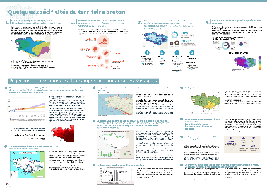
CLIMAT EN BRETAGNE ET ÉVOLUTION
Posters pour les éléments détaillés
DDTM : accompagnement des collectivités pour les PCAET
Caractéristique du climat breton :
  Climat océanique tempéré
  Gradient ouest-est de températures et de précipitations
  Aléas naturels déjà présents : submersion/érosion, tempêtes, ressources en eau
Évolutions liées au changement climatique du climat breton :
  un degré de plus = 200 km, Vannes → La Rochelle (en moyenne)
  hausse des températures déjà significative, modification de la répartition des précipitations
  accentuation des risques : sécheresse/tensions sur les ressources, inondations, submersions/tempêtes, impacts sur les infrastructures, incendies, impacts sur les filières agricoles et halieutiques
Notes:
17

Slide 18

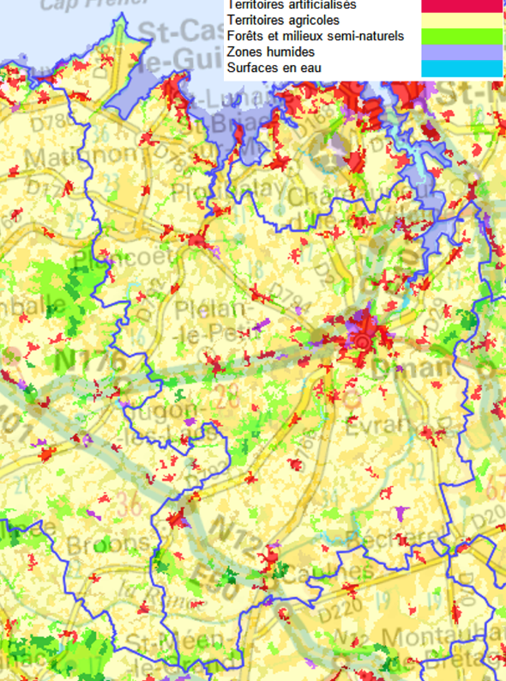
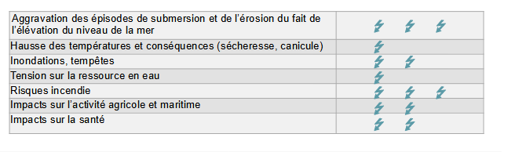
QUELQUES ÉLÉMENTS SUR LA COLLECTIVITÉ
Posters pour les éléments détaillés
98 270
Habitants
10 communes
33%
part des 60 ans et plus
Territoires artificialisés 6,8%
Territoires agricoles 83,6%
Forêts et milieux semi-naturels 9%
Zones humides et Surfaces en eau 0,6%
18,6%
Part des résidences secondaires et logements occasionnels en 2019
Notes:
18

Slide 19
RÉPARTITION DES GROUPES
Groupe 1
Groupe 2
Groupe 3
Notes:
19

Slide 20
Prise de notes individuelle
Notes:
20

Slide 21
4
Temps 2 – Mise en débat des futurs souhaitables
21

Slide 22
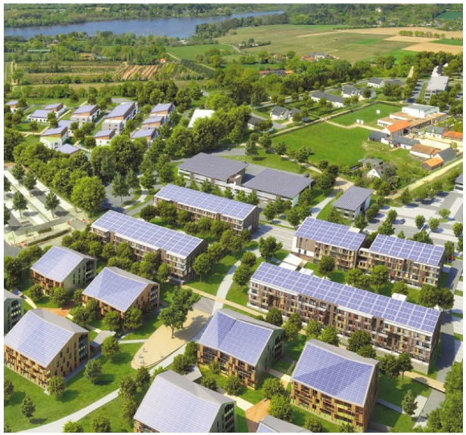
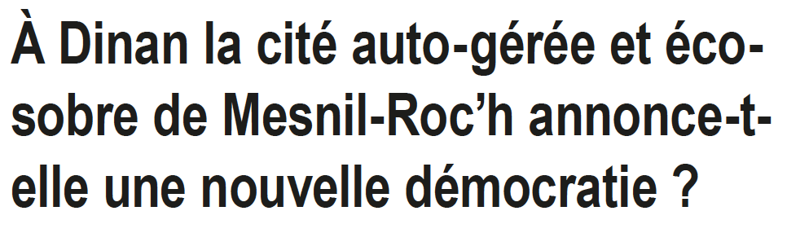
Présentation des mini-fictions
Et si demain on fonctionnait sous forme de quartiers autonomes ?

Slide 23

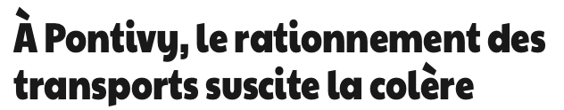

Et si demain nos déplacements étaient réduits à l'essentiel ?

Slide 24

Et si demain nous adoptions un régime alimentaire durable ?

Slide 25
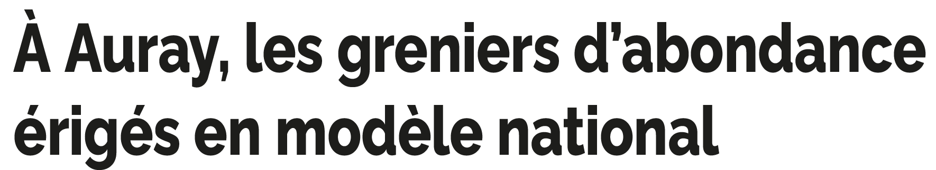
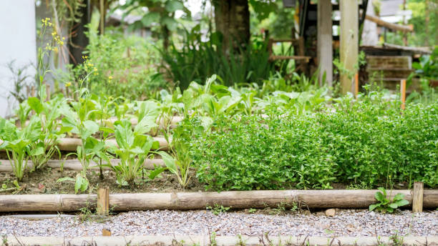
Et si demain l'agriculture devenait l'affaire de tous ?

Slide 26

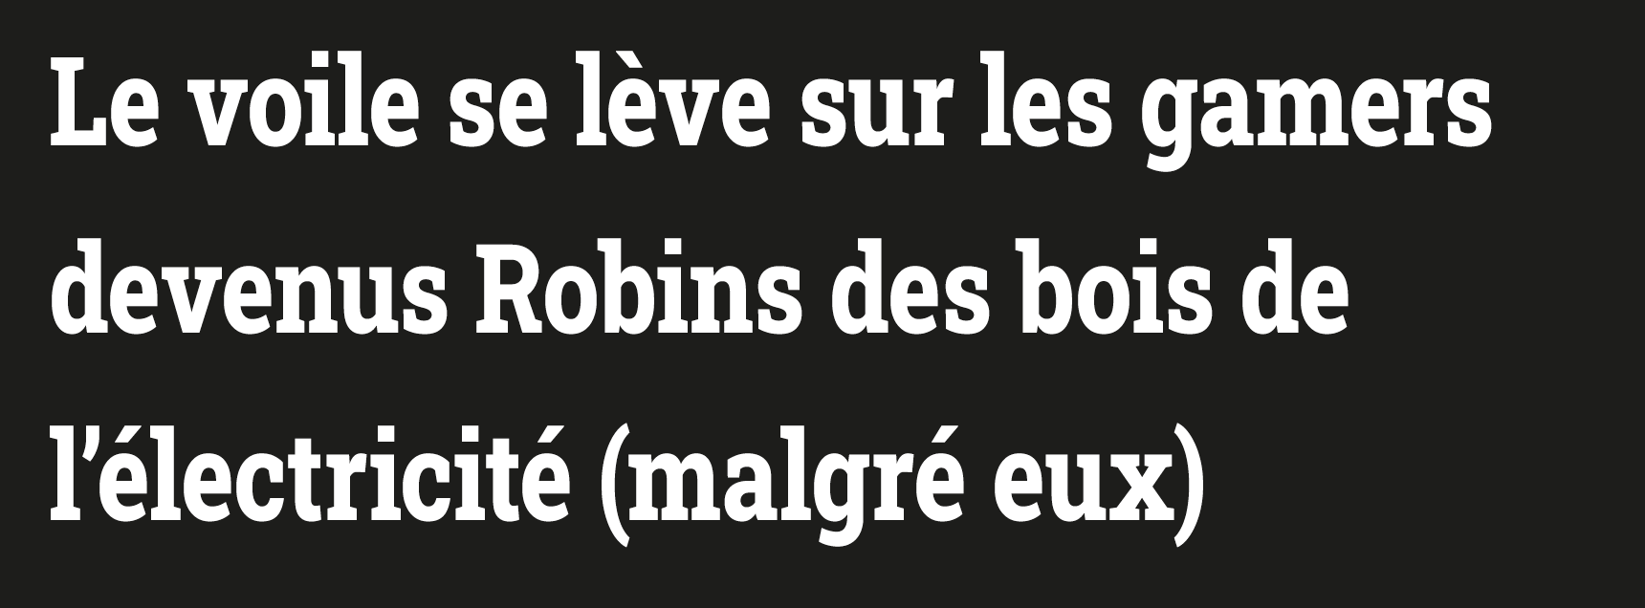
Et si demain chacun disposait d'un quota d'énergie ?

Slide 27


Et si demain l'attractivité de la Bretagne était liée à sa qualité de vie environnementale ?

Slide 28
5
Conclusion
28

Slide 29




RÉCOLTE DES RETOURS SUR L’ATELIER
QU’EST-CE QUE JE RETIENS ?
QU’EST-CE QUE J’AI AIMÉ ?
QU'EST-CE QUE ÇA ME DONNE ENVIE DE FAIRE POUR LE FUTUR ?
ET ENFIN EST-CE QU’IL VOUS MANQUE QUELQUE CHOSE POUR ÊTRE PLUS À L’AISE SUR LE SUJET ?
Notes:
29

Slide 30


Direction Régionale de l’Environnement, de l’Aménagement et du Logement Bretagne
INVITATION prochain atelier
PROCHAINES ÉTAPES
jj
mm
Atelier 2 – Imaginer l’évolution des modes de vie à horizon 2050
xxH-xxH
Lieu
Notes:
30

